Slide 1
ISTITUTO COMPRENSIVO
“ GOFFREDO MAMELI”
NOLA
RESTITUZIONE DATI
PROVE 2016/2017

Slide 2
PREMESSA
L’INVALSI è l’Ente di ricerca dotato di personalità giuridica di diritto pubblico.
Sulla base delle vigenti Leggi, che sono frutto di un’evoluzione normativa significativamente sempre più incentrata sugli aspetti valutativi e qualitativi del sistema scolastico, svolge numerosi compiti, tra i quali:
effettua verifiche periodiche e sistematiche sulle conoscenze e abilità degli studenti e sulla qualità complessiva dell'offerta formativa delle istituzioni di istruzione e di istruzione e formazione professionale, anche nel contesto dell'apprendimento permanente; in particolare gestisce il Sistema Nazionale di Valutazione (SNV);
studia le cause dell'insuccesso e della dispersione scolastica con riferimento al contesto sociale ed alle tipologie dell'offerta formativa;
effettua le rilevazioni necessarie per la valutazione del valore aggiunto realizzato dalle scuole;
predispone annualmente i testi della nuova prova scritta, a carattere nazionale, volta a verificare i livelli generali e specifici di apprendimento conseguiti dagli studenti nell’esame di Stato al terzo anno della scuola secondaria di primo grado;
predispone modelli da mettere a disposizione delle autonomie scolastiche ai fini dell'elaborazione della terza prova a conclusione dei percorsi dell'istruzione secondaria superiore;
provvede alla valutazione dei livelli di apprendimento degli studenti a conclusione dei percorsi dell'istruzione secondaria superiore, utilizzando le prove scritte degli esami di Stato secondo criteri e modalità coerenti con quelli applicati a livello internazionale per garantirne la comparabilità;
restituisce infine alle scuole i dati al fine di supportare i processi di autovalutazione.

Slide 3
Le novità per la restituzione 2017
Alcune novità :
1. L'accesso unificato contenente la visualizzazione fino a tre anni di restituzioni dati.
2. Le tavole con i punteggi a distanza, ovvero per la Scuola Primaria il Punteggio conseguito nelle prove di V primaria del 2017 dalle classi II e il punteggio conseguito nelle prove di III Secondaria di I grado del 2017 dalle classi V, così come erano formate nel 2013. Per la Scuola Secondaria di I grado il Punteggio conseguito nelle prove di II secondaria di II grado del 2017 dalle classi III così come erano formate nel 2014. In questo modo è possibile osservare l’evoluzione degli esiti nel corso di tre anni, dal 2013 al 2017, ossia nel passaggio dalla II alla V primaria.
3. La misura di valore aggiunto della scuola, ossia una misura dell’effetto scuola al netto dell’incidenza di fattori esogeni sui quali la scuola non può agire (ad es. il contesto sociale, la preparazione pregressa degli allievi, ecc.).
4. La percentuale di partecipazione alle singole prove.
5. La percentuale di copertura del background socio economico culturale.
6. Il tutorial aggiornato.
La presente relazione parte da un’analisi dei dati restituiti dall’INVALSI, che in questa sede sono stati considerati come informazioni complessive sui risultati dell’Istituto visto come entità unica ed unitaria.

Slide 4
I dati restituiti dall'INVALSI riguardano fondamentalmente tre aspetti:
1. L'andamento complessivo dei livelli di apprendimento degli studenti della scuola rispetto alla media dell'Italia, dell'area geografica e della regione di appartenenza (per tutti i livelli scolastici interessati dalle prove) e rispetto a scuole simili per condizioni socio-economiche degli alunni (per la V primaria e la II secondaria di II grado).
2. L'andamento delle singole classi nelle prove di Italiano e di Matematica nel loro complesso.
3. L'andamento della singola classe e del singolo studente analizzato nel dettaglio di ogni singola prova.
La lettura e l'interpretazione delle tavole e dei grafici restituiti possono essere, quindi, sia un utile strumento di diagnosi per migliorare l'offerta formativa all'interno della scuola, sia un mezzo per individuare aree di eccellenza e aree di criticità al fine di potenziare e migliorare l'azione didattica.

Slide 5
RISULTATI SNV A.S. 2016/17 CLASSI II SCUOLA PRIMARIA
ITALIANO
TAVOLA 1A ‐ Italiano
Istituzione scolastica nel suo complesso
Classi/Istituto | Media del punteggio percentuale al netto del cheating ^{1a} | Percentuale di partecipazione alla prova di Italiano ^{1b} | Esiti degli studenti al netto del cheating nella stessa scala del rapporto nazionale ^{1d} | Punteggio Campania (40,4)⁵ | Punteggio Sud (40,9)⁵ | Punteggio Italia (41,8⁵ | Punteggio percentuale osservato⁶ | cheating in percentuale⁷
ISTITUTO NAICAP00V | 61,0 | 89,4 | 229,3 |  |  |  | 66,7 | 8,1
Nel grafico sono riportate le percentuali di risposte esatte totalizzate, in media, dagli alunni delle classi seconde del nostro istituto nelle prove di Italiano. I punteggi sono significativamente al di sopra della media nazionale.
Nella prova di Italiano gli studenti hanno risposto correttamente al 61% dei quesiti proposti: dato superiore a quello dell’Italia, del Sud Italia e della Campania, come si può vedere in tabella “Tavola 1A ‐ Italiano”.
I risultati sono riportati al netto del cheating, ovvero dell’insieme di anomalie che alterano i risultati delle prove (vedi nota 1a). La percentuale di cheating stimata dall’INVALSI si può osservare nell’ultima colonna in tabella.

Slide 6
RISULTATI SNV A.S. 2016/17 CLASSI II SCUOLA PRIMARIA
MATEMATICA
TAVOLA 1B ‐ Matematica
Istituzione scolastica nel suo complesso
Classi/Istituto | Media del punteggio percentuale al netto del cheating ^{1a} | Percentuale di partecipazione alla prova di Matematica ^{1b} | Esiti degli studenti al netto del cheating nella stessa scala del rapporto nazionale ^{1d} | Punteggio Campania (50,9)⁵ | Punteggio Sud (50,9)⁵ | Punteggio Italia (52,4))⁵ | Punteggio percentuale osservato⁶ | cheating in percentuale⁷
ISTITUTO NAIC(8AP00V | 64,2 | 92,4 | 209,9 |  |  |  | 78,2 | 16.4
Nel grafico sono riportate le percentuali di risposte esatte totalizzate, in media, dagli alunni delle classi seconde del nostro istituto nelle prove di Matematica. I punteggi sono significativamente al di sopra della media nazionale.
Nella prova di Matematica i nostri studenti, con il 64,2% di risposte esatte, si collocano significativamente al di sopra delle tre medie di riferimento, come si evince in tabella “Tavola 1B ‐ Matematica”.
I risultati sono riportati al netto del cheating, ovvero dell’insieme di anomalie che alterano i risultati delle prove (vedi nota 1a). La percentuale di cheating stimata dall’INVALSI si può osservare nell’ultima colonna in tabella.

Slide 7
RISULTATI SNV A.S. 2016/17 CLASSI QUINTE
SCUOLA PRIMARIA
ITALIANO
64.763.5
TAVOLA 1A ‐ Italiano
Istituzione scolastica nel suo complesso
Classi/Istituto | Media del punteggio percentuale al netto del cheating ^{1a} | Percentuale di partecipazione alla prova di Italiano ^{1b} | Esiti degli studenti al netto del cheating nella stessa scala del rapporto nazionale ^{1d} | Differenza nei risultati (punteggio percentuale) rispetto a classi/scuole con background familiare simile ² | Background familiare mediano degli studenti³ ⁴ | Percentuale copertura background ^{1c} | Punteggiio Campania (52,3)⁵ | Punteggio Sud (52,9)⁵ | Punteggio Italia (55,6)⁵ | Punteggio percentuale osservato⁶ | cheating in percentuale⁷
ISTITUTO NAIC9AP00V | 57,2 | 90,5 | 195,6 | 1,4 | basso | 87,3 |  |  |  | 62,2 | 7,5
Nella prova di Italiano la percentuale di risposte esatte degli alunni delle classi quinte (57,2%) è lievemente superiore rispetto a quella della regione Campania (52,3%), del SUD (52,9%) e dell’Italia nel suo complesso (55,6%).
La tabella di sintesi, “Tavola 1A ‐ Italiano” qui sopra riportata, consente una lettura più analitica dei dati.
I risultati sono riportati al netto del cheating, ovvero dell’insieme di anomalie che alterano i risultati delle prove (vedi nota 1a). La percentuale di cheating stimata dall’INVALSI si può osservare nell’ultima colonna in tabella “Tavola 1A ‐ Italiano”.

Slide 8
RISULTATI SNV A.S. 2016/17
CLASSI QUINTE
SCUOLA PRIMARIA
MATEMATICA
70.650.951.851.0
TAVOLA ‐ Matematica
Istituzione scolastica nel suo complesso
Classi/Istituto | Media del punteggio percentuale al netto del cheating ^{1a} | Percentuale di partecipazione alla prova di Matematica ^{1b} | Esiti degli studenti al netto del cheating nella stessa scala del rapporto nazionale ^{1d} | Differenza nei risultati (punteggio percentuale) rispetto a classi/scuole con background familiare simile ² | Background familiare mediano degli studenti³ ⁴ | Percentuale copertura background ^{1c} | Punteggio Campania (52,8)⁵ | Punteggio Sud (52,3)⁵ | Punteggio Italia (53.9)⁵ | Punteggio percentuale osservato⁶ | cheating in percentuale⁷
ISTITUTO VTIC820007 | 59,6 | 87,3 | 205.5 | 3.9 | basso | 87,3 |  |  |  | 62,7 | 4.6
Nella prova di Matematica la percentuale di risposte esatte degli alunni delle classi quinte (59,6%) è lievemente superiore rispetto a quella della regione Campania (52,8%), del Sud (52,3%) e dell’Italia nel suo complesso (53.9%).
La tabella di sintesi, “Tavola 1B – Matematica” qui sopra riportata, consente una lettura più analitica dei dati.
I risultati sono riportati al netto del cheating, ovvero dell’insieme di anomalie che alterano i risultati delle prove (vedi nota 1a). La percentuale di cheating stimata dall’INVALSI si può osservare nell’ultima colonna in tabella “Tavola 1B ‐ Matematica”.

Slide 9
RISULTATI SNV A.S. 2016/17 CLASSI III
SCUOLA SECONDARIA DI I GRADO
ITALIANO
TAVOLA 1 ‐ Italiano
Istituzione scolastica nel suo complesso
Classi/Istituto | Media del punteggio percentuale al netto del cheating ^{1a} | Percentuale di partecipazione alla prova di Italiano ^{1b} | Esiti degli studenti al netto del cheating nella stessa scala del rapporto nazionale ^{1d} | Punteggio Campania (59.0)⁵ | Punteggio Sud (59,2)⁵ | Punteggio Italia (61,9)⁵ | Punteggio percentuale osservato⁶ | cheating in percentuale⁷
ISTITUTO NAIC8AP00V | 59,4 | 96,4 | 183,5 |  |  |  | 62,3 | 3,8
Nella Prova Nazionale di Italiano il punteggio percentuale realizzato in media dagli alunni delle classi terze del nostro istituto, al netto del cheating è del 59,4%, risulta allineato nel suo complesso (59,4%), ai punteggi della Regione Lazio (59,0%) e del Sud (59,2%). Si evidenzia un netto dato inferiore se paragonato al punteggio dell’Italia che arriva al 61,9%
I risultati sono riportati al netto del cheating, ovvero dell’insieme di anomalie che alterano i risultati delle prove (vedi nota 1a). La percentuale di cheating stimata dall’INVALSI si può osservare nell’ultima colonna in tabella “Tavola 1A ‐ Italiano”.

Slide 10
RISULTATI PROVA NAZIONALE A.S. 2016/17 SCUOLA SECONDARIA DI PRIMO GRADO CLASSI TERZE
MATEMATICA
49.0
48.4
49.4
48
TAVOLA 1B ‐ Matematica
Istituzione scolastica nel suo complesso
Classi/Istituto | Media del punteggio percentuale al netto del cheating ^{1a} | Percentuale di partecipazione alla prova di Matematica ^{1b} | Esiti degli studenti al netto del cheating nella stessa scala del rapporto nazionale ^{1d} | Punteggio Campania (43,7)⁵ | Punteggio Sud (46,4)⁵ | Punteggio Italia (50,6)⁵ | Punteggio percentuale osservato⁶ | cheating in percentuale⁷
ISTITUTO NAIC8A00V | 58,6 | 97,6 | 205,9 |  |  |  | 61,9 | 5,7
Nella Prova Nazionale di Matematica il punteggio percentuale realizzato in media dagli alunni delle classi terze del nostro istituto, al netto del cheating è del 58,6%, risulta lievemente superiore rispetto a quello dell’Italia nel suo complesso (50.6%), e nettamente più elevato rispetto ai punteggi della Regione Campania (43,7%) e del Sud (46,4%).
I risultati sono riportati al netto del cheating, ovvero dell’insieme di anomalie che alterano i risultati delle prove (vedi nota 1a). La percentuale di cheating stimata dall’INVALSI si può osservare nell’ultima colonna in tabella “Tavola 1B ‐ Matematica”.

Slide 11
CONSIDERAZIONI FINALI
I dati restituiti dall'INVALSI evidenziano gli esiti ottenuti dalle classi del nostro Istituto sottoposte alle rilevazioni nazionali.
Nelle pagine seguenti sono riportate le tabelle e i grafici relativi all’andamento dei risultati di apprendimento generale nelle prove di Italiano e di Matematica delle classi seconde e quinte della scuola primaria e delle classi terze della scuola secondaria negli ultimi quattro anni scolastici (dal 2012 al 2017).
Osservando la percentuale di cheating, (nelle sopracitate tabelle), ovvero dell’insieme delle anomalie che alterano i risultati delle prove, si nota nelle classi seconde della scuola primaria un incremento significativo; nelle classi quinte della scuola primaria un deciso miglioramento e nelle classi terze della scuola secondaria una continuità temporale riferita agli anni precedenti.
Il livello di apprendimento conseguito in media dagli studenti sottoposti alle prove di Italiano e di Matematica, conferma l’impegno dei docenti e l’adeguatezza delle scelte operate per il miglioramento delle competenze degli alunni.
In sede di dipartimenti disciplinari i dati a nostra disposizione saranno utili per sviluppare un’accurata analisi dei risultati ottenuti dalle singole classi e riflettere sulla realizzazione di un efficace Piano di miglioramento che sviluppi le azioni correttive utili e necessarie.

Slide 12
SCUOLA PRIMARIA – CLASSI SECONDE ANDAMENTO NEGLI ULTIMI ANNI SCOLASTICI
ITALIANO
MATEMATICA
Per gli anni 2015/2016 e 2016/2017 si nota un trand positivo sia per le prove di Italiano che di Matematica

Slide 13
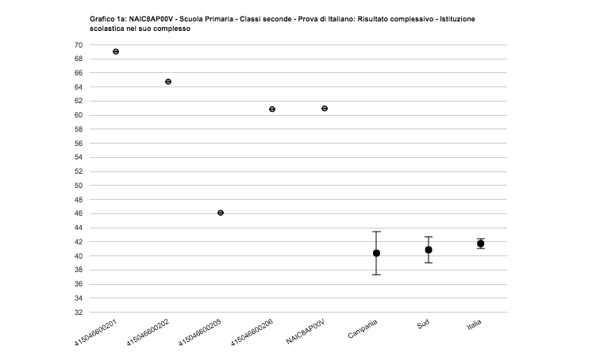
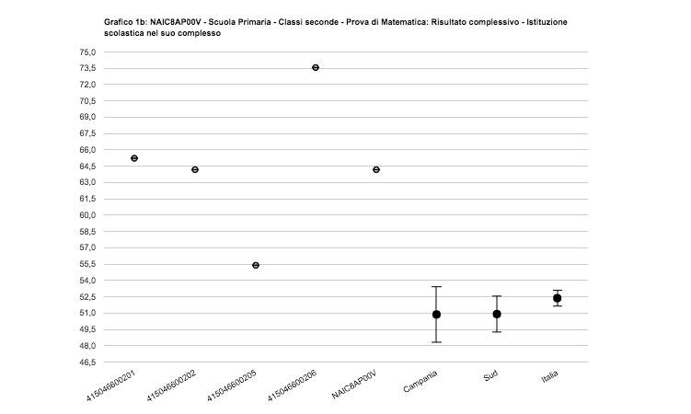
Grafici Italiano e Matematica
classi II Scuola Primaria

Slide 14
Distribuzione degli studenti per livelli di apprendimento
Classi II Scuola Primaria
La distribuzione degli alunni di livello 1 è al di sotto nella media regionale, mentre la percentuale di studenti di livello 5 è superiore alla media regionale.
Italiano
Matematica
La distribuzione degli alunni di livello 1 è al di sotto nella media regionale, mentre la percentuale di studenti di livello 5 è nella media media regionale.

Slide 15
SCUOLA PRIMARIA – CLASSI QUINTE ANDAMENTO NEGLI ULTIMI ANNI SCOLASTICI
ITALIANO
MATEMATICA
Per gli anni 2015/2016 e 2016/2017 si registra un andamento positivo delle prove sia di Italiano che di Matematica

Slide 16
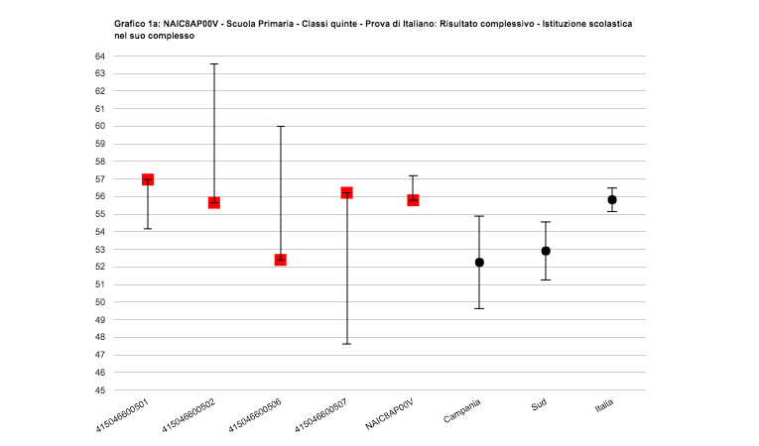
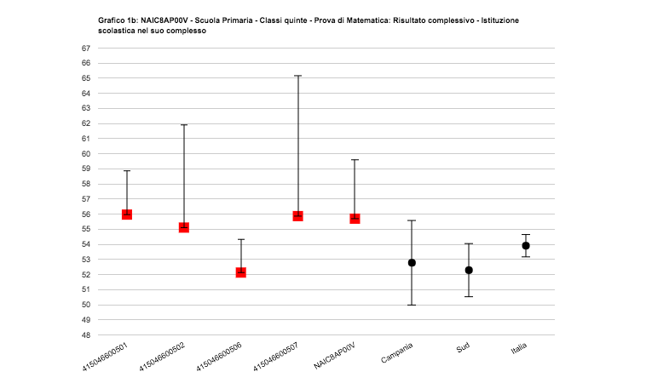
GRAFICI PROVA DI ITALIANO E MATEMATICA
CLASSI QUINTE
SCUOLA PRIMARIA

Slide 17
DISTRIBUZIONE DEGLI STUDENTI PER LIVELLI DI APPRENDIMENTO
CLASSI V SCUOLA PRIMARIA
La distribuzione degli alunni di livello 1 è al di sotto nella media regionale, mentre la percentuale di studenti di livello 5 è nella media regionale. Risulta elevata la percentuale di studenti di livello 2 e 3.
ITALIANO
MATEMATICA
La distribuzione degli alunni di livello 1 è al di sotto nella media regionale, la percentuale di studenti di livello 5 è superiore alla media regionale. Risulta elevata la percentuale di studenti di livello 3 e 4 .

Slide 18
ITALIANO
ANDAMENTO NEGLI ULTIMI
ANNI SCOLASTICI
SCUOLA SECONDARIA
DI PRIMO GRADO
CLASSI TERZA
MATEMATICA
I risultati della prova di Italiano per quest’anno scolastico mostrano un trand stabile se paragonati alla media regionale e del Sud, mentre per la media nazionale si nota una lieve calo.
Per la prova di Matematcva il trand risulta mantenersi positivo anche per quest’anno scolastico.

Slide 19
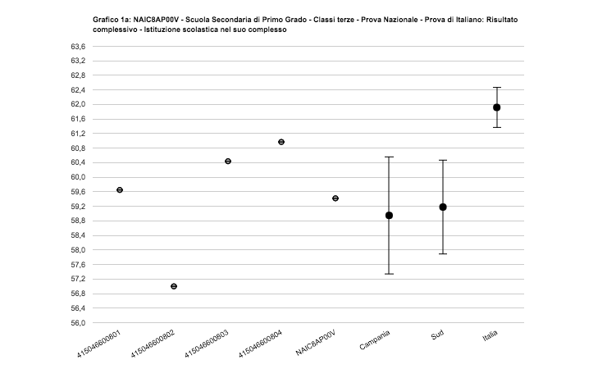
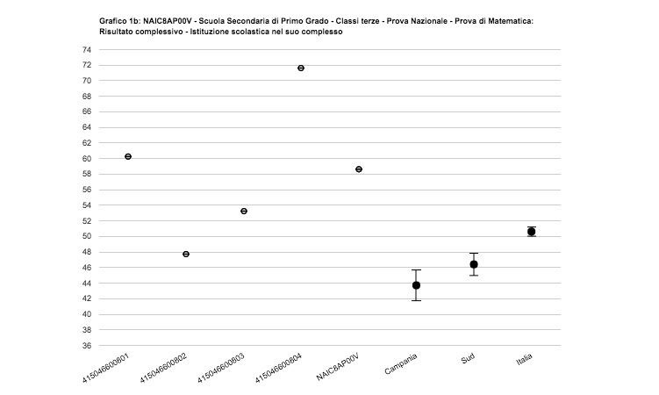
ITALIANO
GRAFICI DELLE PROVE
DI ITALIANO E MATEMATICA
CLASSI III
MATEMATICA

Slide 20
DISTRIBUZIONE DEGLI STUDENTI PER LIVELLI DI APPRENDIMENTO
CLASSI III SCUOLA SECONDARIA DI I GRADO
Gli studenti di livello 1 sembrano essere al di sotto della media nazionale, inoltre la percentuale degli studenti di livello 5 si registra molto inferiore alla media nazionale.
ITALIANO
MATEMATICA
La percentuale degli studenti di livello 1 è nettamente inferiore alla percentuale della media nazionale, mentre la percentuale degli studenti di livello 5 appare superare la media nazionale e anche quella della Campania e del Sud.

Slide 21
L’EFFETTO SCUOLA O VALORE AGGIUNTO A partire dai risultati delle prove 2016, l’INVALSI restituisce alle scuole e all’intero sistema scolastico anche il cosiddetto valore aggiunto, ossia il peso dell’effetto scuola sugli esiti delle prove, al netto di fattori che non dipendono dall’operato di ciascuna istituzione scolastica.
Che cos’è il valore aggiunto?
Come mostrato in figura 1, è possibile pensare di scomporre l’esito di una prova standardizzata in due parti:
una parte dipendente da condizioni esterne sulle quali la scuola non può intervenire direttamente (contesto sociale generale, origine sociale degli studenti, preparazione pregressa degli allievi, ecc.), ossia dipendente dai cosiddetti fattori esogeni;
una parte determinata dall’effetto scuola, ossia dall’insieme delle azioni poste in essere dalla scuola per la promozione degli apprendimenti (scelte didattico-metodologiche, organizzazione della scuola, ecc.).
Il valore aggiunto è la quantificazione dell’effetto scuola, ossia di quella parte del risultato di una prova che non dipende dai fattori esogeni che la scuola a cui ci si riferisce non può modificare.

Slide 22
EFFETTO SCUOLA CLASSI V SCUOLA PRIMARIA
ITALIANO

Slide 23
EFFETTO SCUOLA
CLASSI V SCUOLA PRIMARIA
MATEMATICA

Slide 24
EFFETTO SCUOLA
SCUOLA SECONDARIA DI I GRADO
ITALIANO

Slide 25
EFFETTO SCUOLA
SCUOLA SECONDARIA DI I GRADO
MATEMATICA

Slide 26
PUNTI DI FORZA E DI DEBOLEZZA EMERSI DALL’ANALISI DEI DATI REGISTRATI DALLE CLASSI DELL’ISTITUTO COINVOLTE NELLA RILEVAZIONE

Slide 27
IPOTESI DI INTERVENTO DIDATTICOper la rimozione delle minacce e l’aumento delle opportunità di miglioramento
I suggerimenti vengono qui proposti secondo una logica ampia, generale; sta poi a ciascun docente, se interessato, tradurli in scelte didattiche specifiche da concretizzare tenendo conto della propria situazione contingente di insegnamento (età degli apprendenti e classe di riferimento, competenze in entrata/uscita previste, programmazione didattica…).
Possibili interventi di miglioramento dell’azione didattica potrebbero essere:
intensificare l’uso di tecniche per l’educazione linguistica, varie per forma. Tale varietà permette di stimolare con prove diverse intelligenze diverse e promuovere così la capacità di sfruttare al meglio stili cognitivi e stili di apprendimento personali;
insistere sulla lettura di tipo strumentale, come primo passaggio verso la lettura/comprensione di tipo scanning( lettura selettiva) e skimming (lettura orientativa);
puntare sull’intensificazione delle attività che implichino necessariamente il ricorso alle abilità logiche, così da promuovere la capacità di ragionare anche in contesti diversi da quelli abituali;
abituare gli studenti a leggere non solo quanto riferito nel testo, ma anche a decodificarne il contesto così da poter decifrare informazioni anche di natura inferenziale;
promuovere il coinvolgimento attivo dello studente nel percorso di apprendimento;
promuovere l’estensibilità delle competenze sviluppate in un certo settore disciplinare a tutti gli altri settori affini, per consentire la reversibilità e la pluri-applicabilità degli schemi cognitivi riorganizzati ad ogni singolo apprendimento;
evitare la ricorsività e la monotonia delle tecniche didattiche utilizzate in classe: si instaurano
stereotipie strutturali che limitano la creatività dello studente nelle quotidiane situazioni di problem solving.
FS Area della Valutazione
Prof.ssa Elisabetta Moccia

